Slide 1
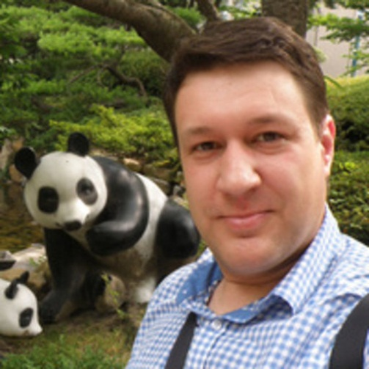
Выбор научного руководителя в магистратуре
Направления научной работы
Максим Александрович Бакаев,
к.т.н., доцент, АВТФ НГТУ
bakaev@corp.nstu.ru
researchgate.net/profile/Maxim-Bakaev

Slide 2
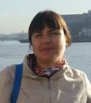
Алетдинова Анна Александровна, к.т.н., д.э.н.
Области исследований:
  Эл. управление и цифровизация экономики
  Рынок труда и востребованность специалистов
  Краудсорсинг
Темы прошлых лет:
  Разработка методики геймификации
  для создания дистанционного курса
  Имитационное моделирование структуры маш.-тракторного парка
  Методы кластерного анализа больших данных рынка труда
  Интеллектуальная оценка человеческого капитала
  Разработка инструментария управления краудсорсингом
  Разработка инструментария исследования креативного потенциала студента
  Моделирование покупательского спроса на сельскохозяйственную продукцию
  Разработка инструментария оценки развития Smart-образования

Slide 3
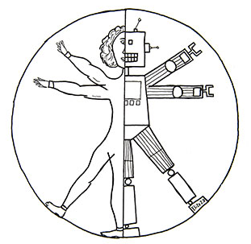
Бакаев Максим Александрович, к.т.н.
Пользовательские интерфейсы:
проектирование юзабилити, веб-дизайн,
автоматизированный анализ интерфейсов,
мобильные платформы, общедоступность,
взаимодействие человека и ИИ (Human-AI)
Методы искусственного интеллекта:
нейронные сети, машинное обучение,
компьютерное зрение, языковые модели и анализ текстов, генеративный ИИ (ChatGPT и пр.),
многоагентные системы ИИ-моделей, Prompt Engineering
Мышление и поведение пользователей:
ЭЭГ (активность мозга), модели поведения пользователей, эмоциональный статус, когнитивная нагрузка, психометрия
Сбор и анализ данных:
краудсорсинг (качество данных), планирование экспериментов, майнинг онлайн-данных, статистический анализ

Slide 4
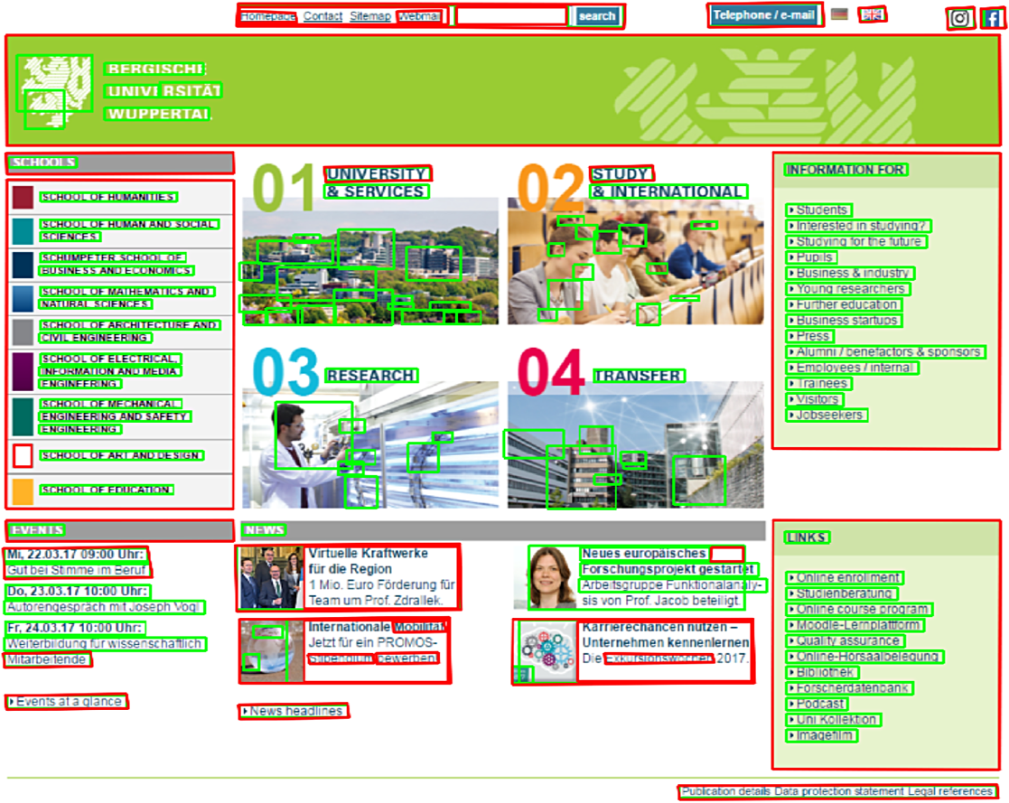
Примеры тем и проектов
Анализ изображений интерфейсов (семантически-
пространственная организация элементов)

Slide 5
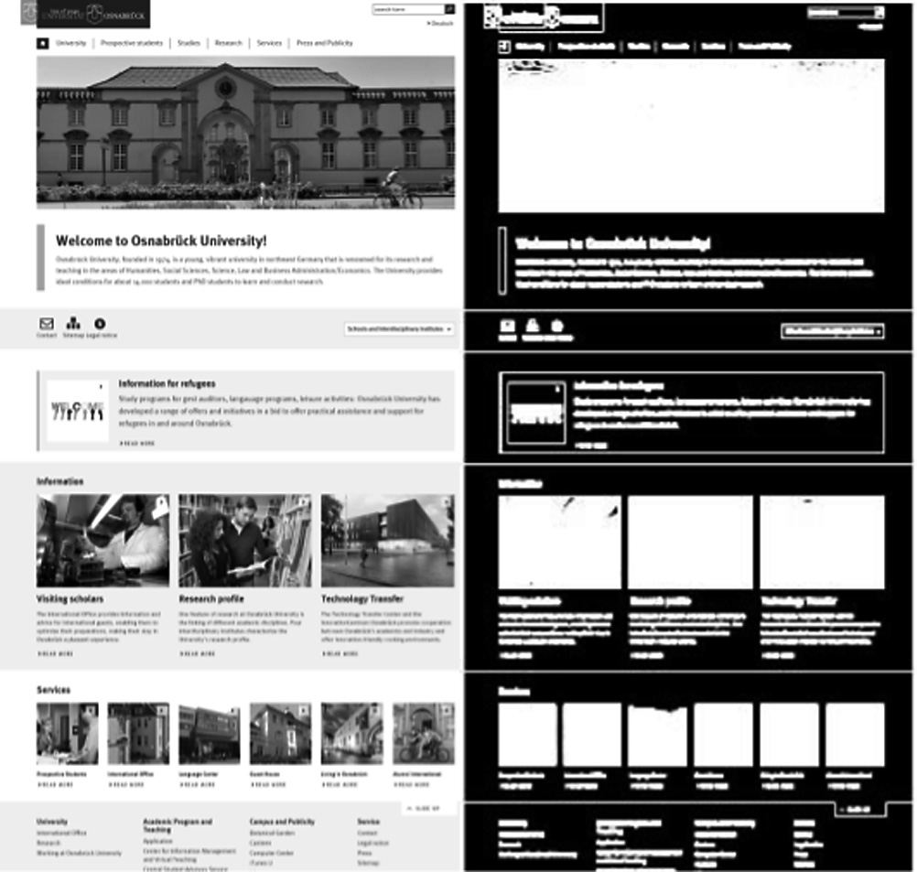
Примеры тем и проектов
Анализ
изображений
интерфейсов
(энтропийный
подход)

Slide 6
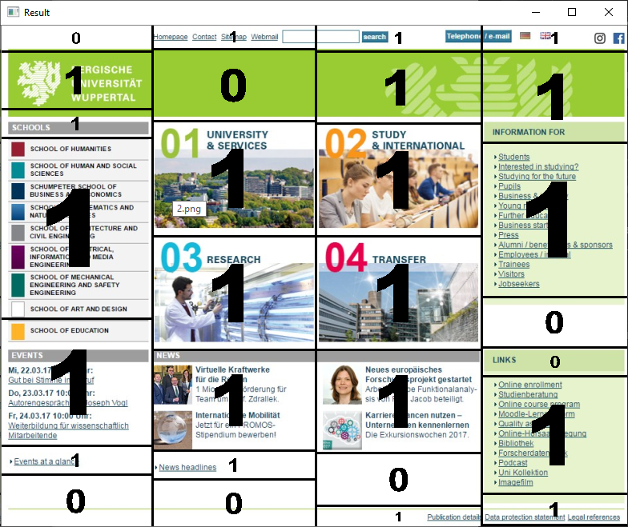
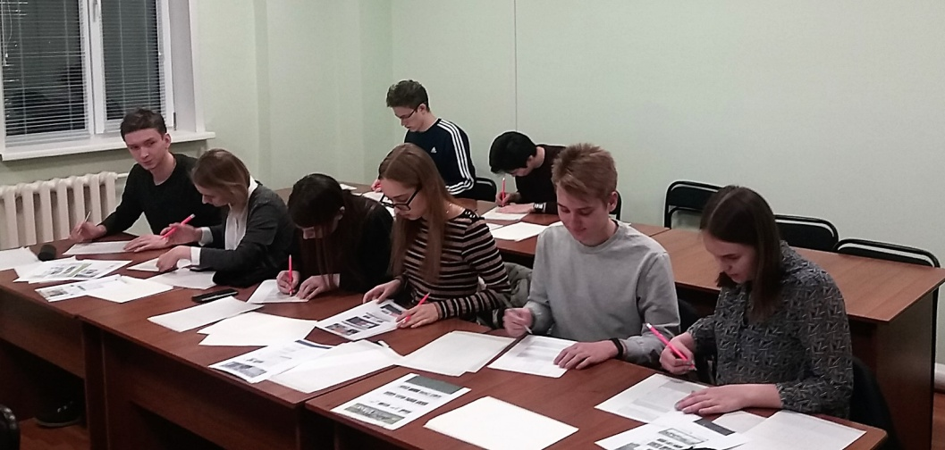
Примеры тем и проектов
Алгоритм наложения
сетки расположения
элементов
веб-интерфейсов

Slide 7
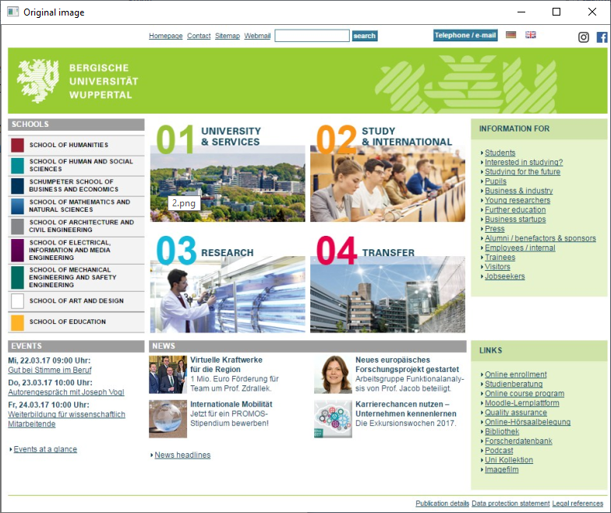
Algorithm – 1) Edge Detection

Slide 8
Algorithm – 1) Edge Detection

Slide 9
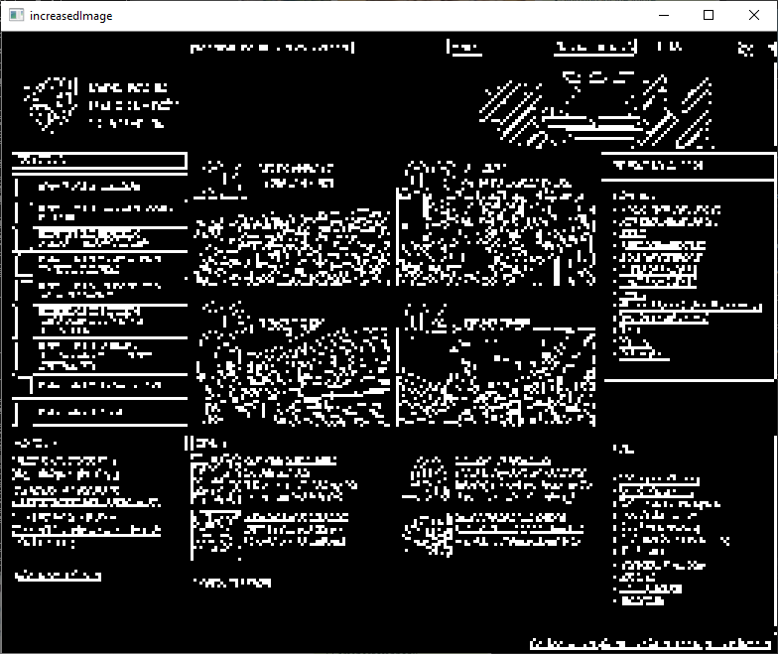
Algorithm – 1) Edge Detection

Slide 10
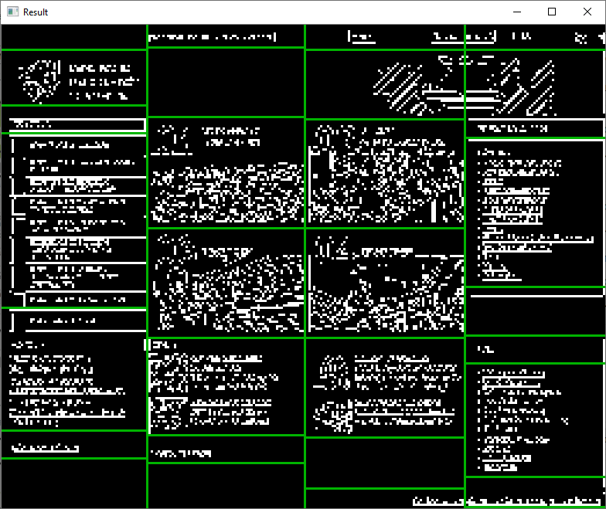
Algorithm – 1) Edge Detection

Slide 11
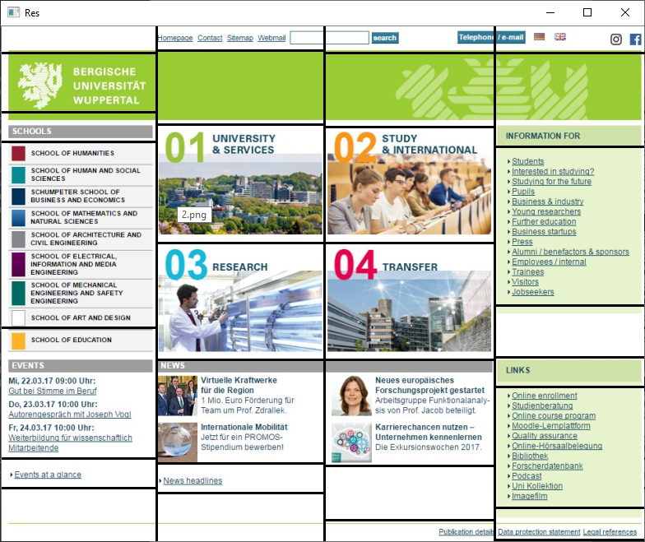
Algorithm – 1) Edge Detection

Slide 12
Algorithm – 1) Edge Detection

Slide 13
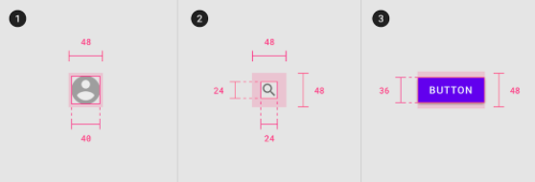
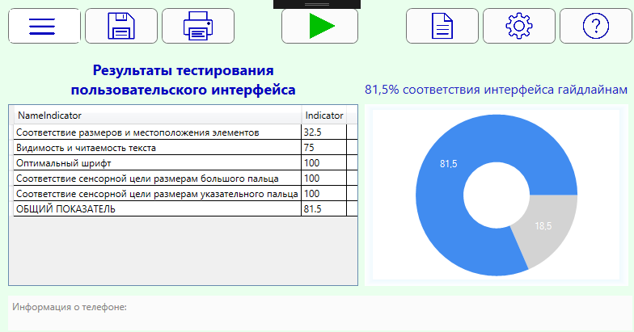
Примеры тем и проектов
Автоматизация
анализа качества
ПИ на мобильных
платформах (Google Material
Design, Apple HI Guidelines)

Slide 14
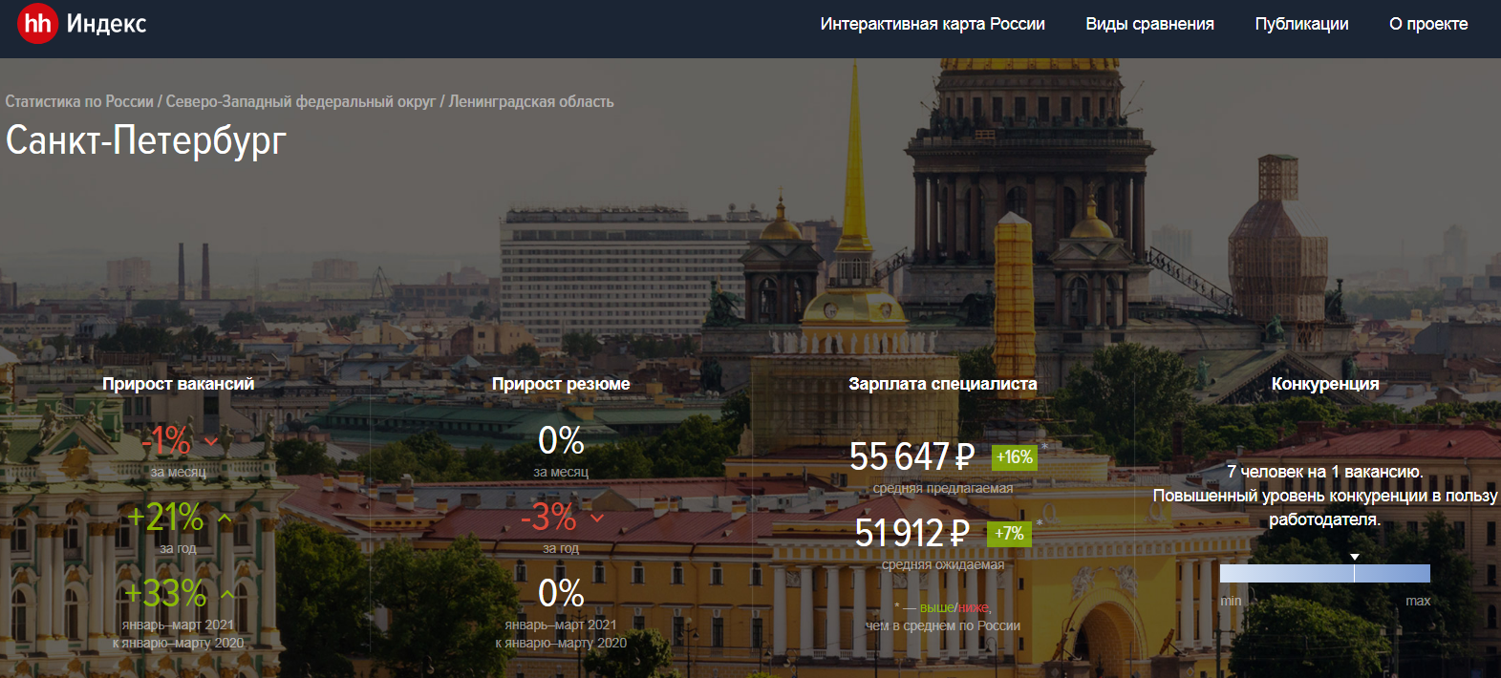
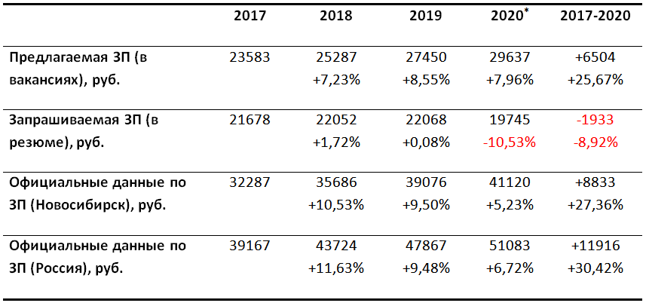
Примеры тем и проектов
Разработка прогнозных
моделей для рынка труда на основе онлайн-данных

Slide 15
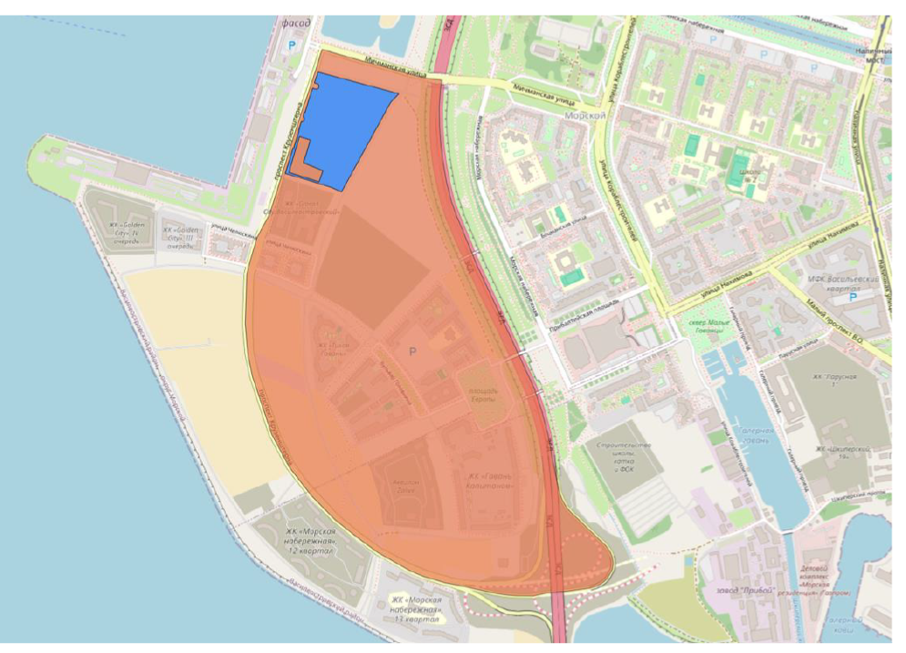
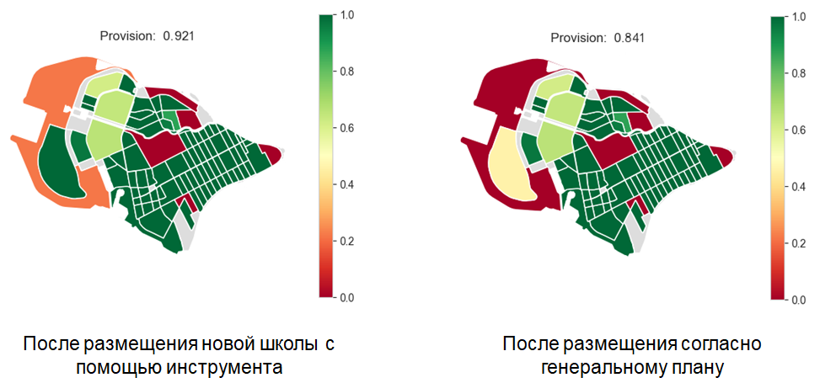
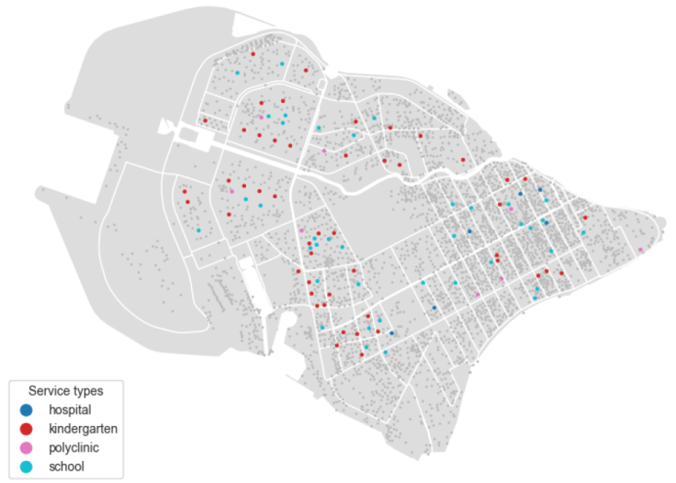
Примеры тем и проектов
Пространственные
данные и анализ
показателей
развития городской среды
Автоматизация размещения городских сервисов (совместно с центром Дизайна и урбанистики Университета ИТМО)

Slide 16
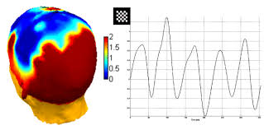
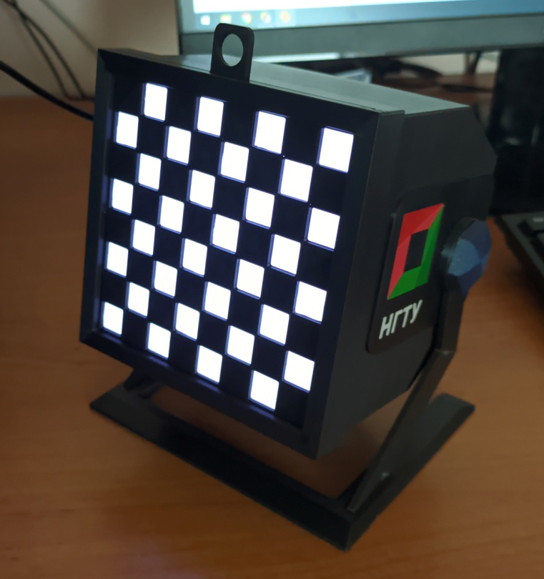
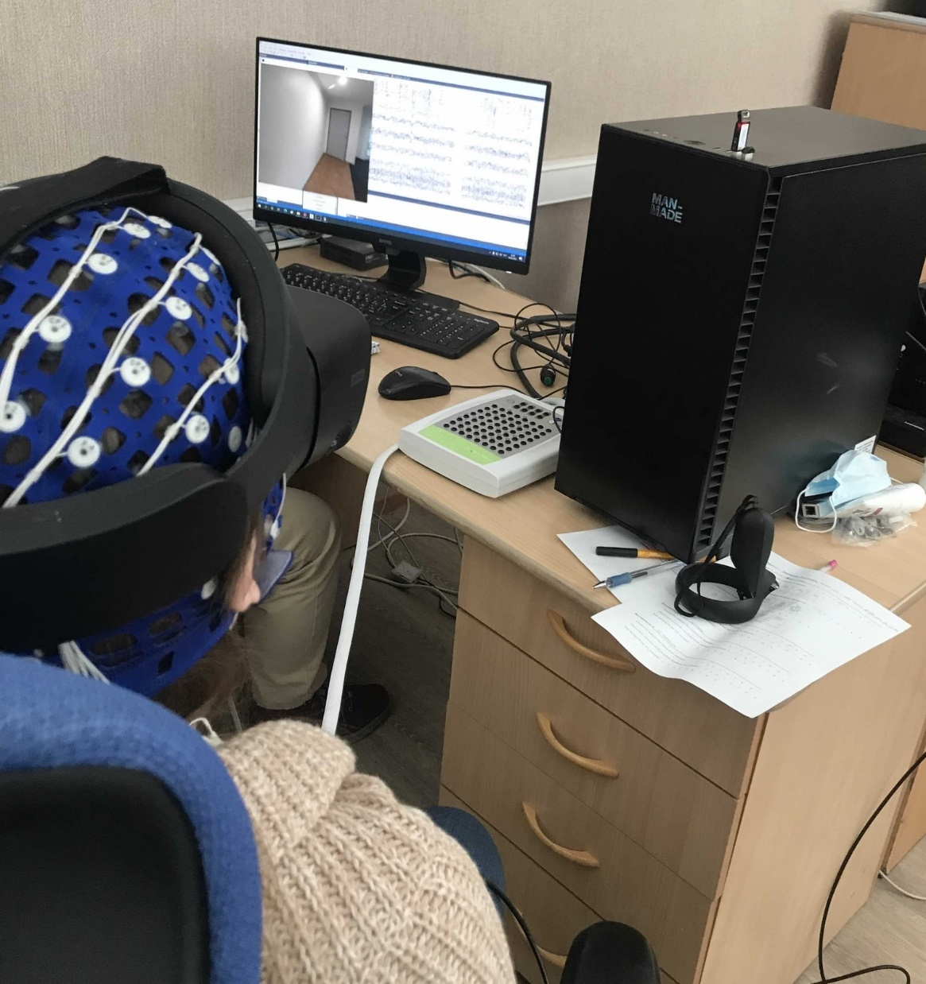
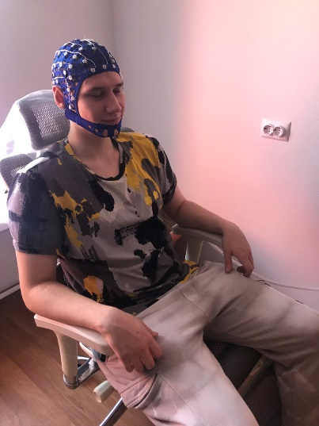
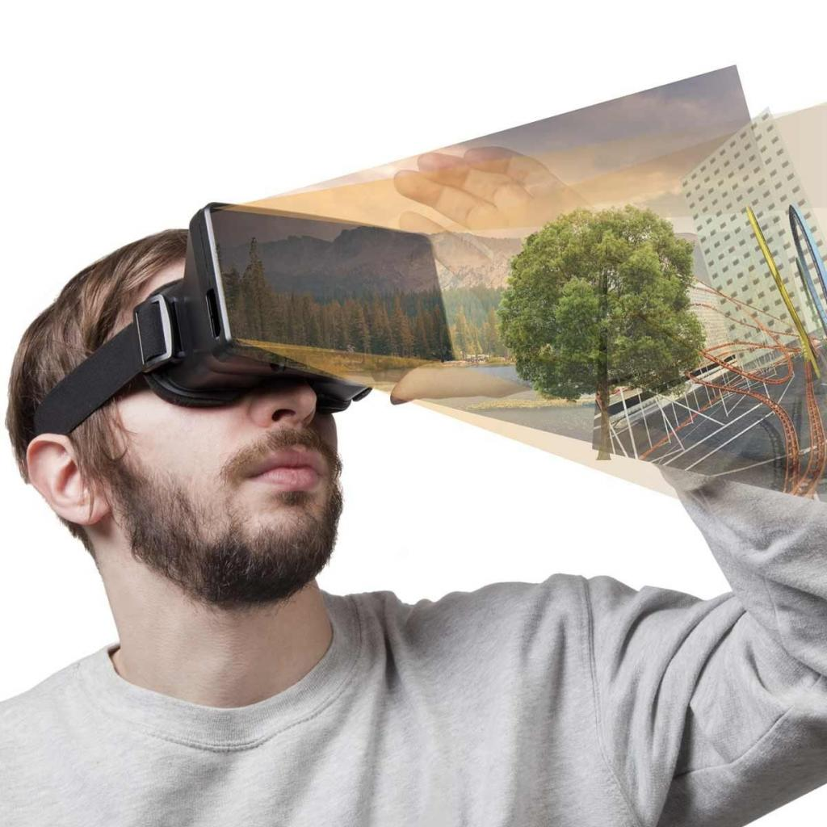
Примеры тем и проектов
Мета-анализ публикаций и методов в нейронауках (майнинг PubMed.com)
Эффекты эко-терапии
в виртуальной
реальности
(методы
ЭЭГ)

Slide 17
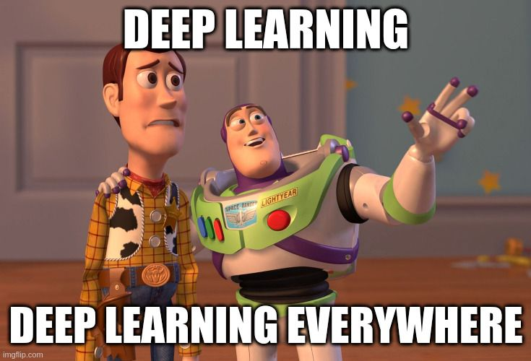
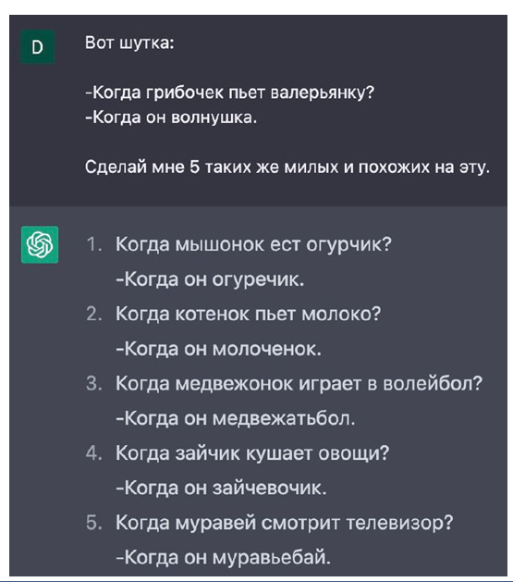
Примеры тем и проектов
Общедоступность и читабельность текстов, создаваемых генеративными чат-ботами
Применимость генеративных
моделей ИИ для различных задач
(включая дизайн)
ИИ как новая парадигма
человеко-машинного
взаимодействия
Когнитивные и психологические аспекты в использовании ИИ
[Пример взят из пленарной лекции
А. Бухановского (ИТМО) на IMS-2023]

Slide 18

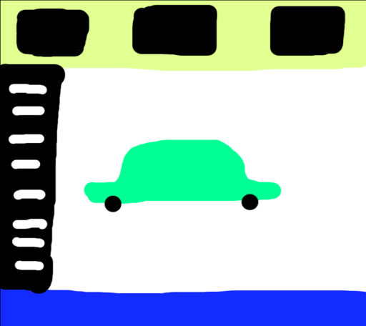
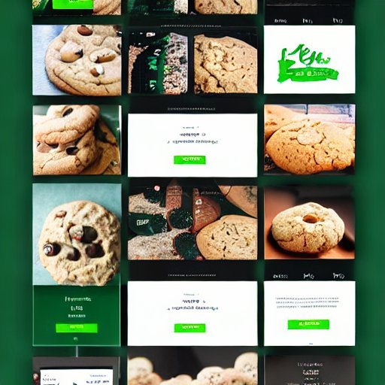
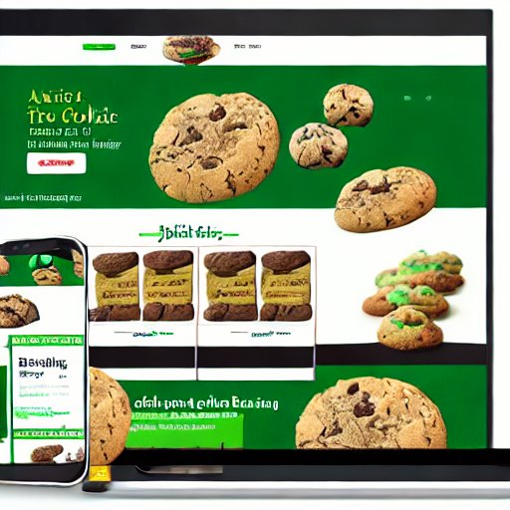
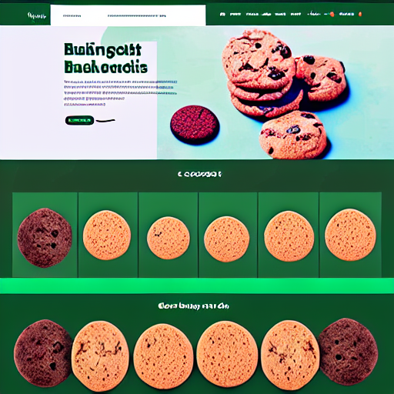
Примеры тем и проектов
Генерация дизайнов веб-сайтов
с использованием изображений-примеров
KreaAI > Stable Diffusion > UI/UX LoRA
картинка «стоила» более 35 слов в промпте

Slide 19
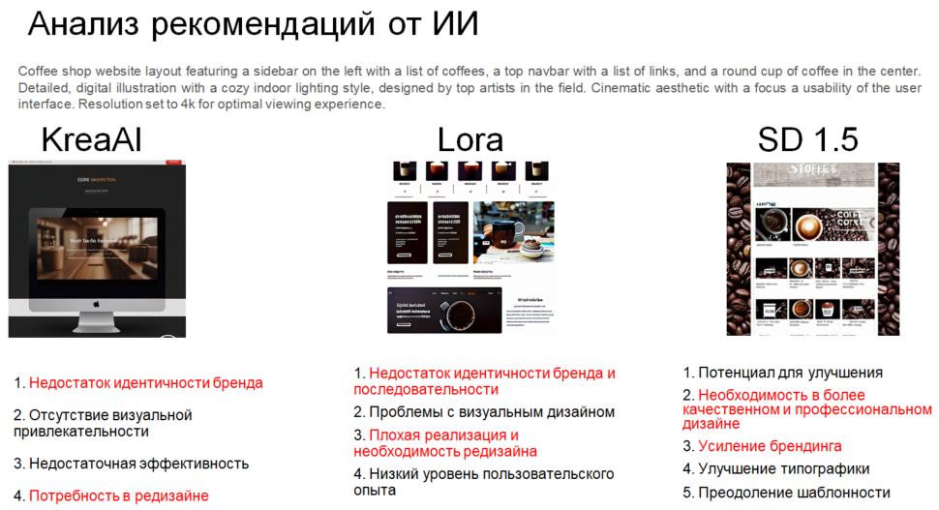
Примеры тем и проектов
Подключение языковой модели-критика дизайна

Slide 20
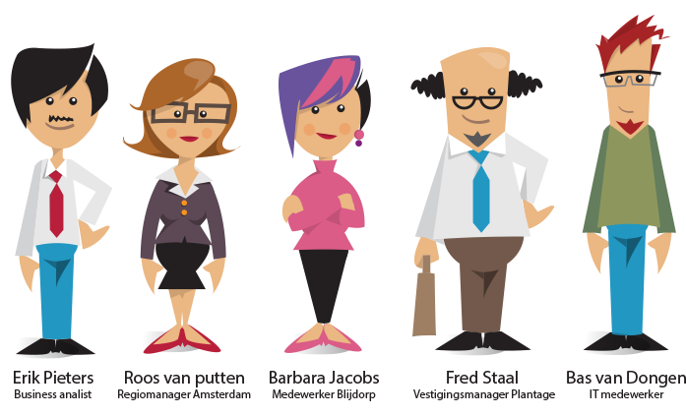

Примеры тем и проектов
Реализация «персонажей» большими языковыми моделями
(совместно с кафедрой мат. лингвистики СПбГУ)
  возможна ли генерация текстов разных «авторов»?
Представь, что ты Артём, 25 лет. Он уже несколько лет работает программистом в крупной ИТ-компании, имеет большой опыт в веб-разработке. Только недавно закончил бакалавриат в Новосибирске, поскольку делал перерывы из-за низкой успеваемости. Большинство дисциплин в университете ему были не интересны, а работа отнимала много времени. Но ради получения ИТ-диплома решил всё-таки доучиться и неожиданно вошёл во вкус, увидев новые задачи. Хочет переехать в Петербург, поступив в магистратуру в области разработки программных продуктов или искусственного интеллекта.
…
Хорошо, дальнейшие ассоциации я буду придумывать как Артём!

Slide 21

Примеры тем и проектов
И люди, и модели генерируют
разные ассоциации для
разных слов-стимулов
(«наука», «образование», …)
Разные люди генерируют
разные ассоциации
  … а вот модели, притворяющиеся
  разными персонажами – пока нет
    даже для разных полов (М/Ж) – нет
Похоже, что дело в личном опыте
  «образование» –> «очередь», «цирк»
Надо давать еще более
длинные биографии персонажей?
[Bakaev et. al. Who Will Author the Synthetic Texts? Evoking Multiple Personas from Large Language Models to Represent Users’ Associative Thesauri, BDCC 2025]

Slide 22
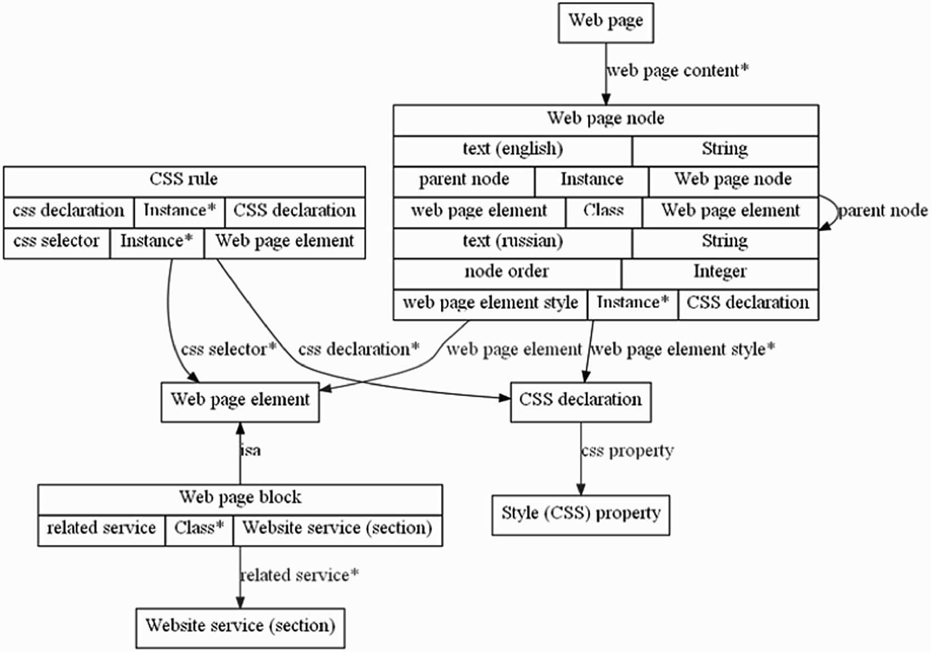
Примеры тем и проектов
Онтологическая модель проектирования веб-интерфейсов

Slide 23
Примеры тем и проектов
Онтологическая модель тестов интеллекта

Slide 24
Примеры тем (польз. интерфейсы)
Разработка инструментов для проектирования ПИ на основе генеративного искусственного интеллекта
Разработка технологий оценки пользовательских интерфейсов на основе анализа программного кода
Разработка подходов для измерения и обеспечения схожести пользовательских интерфейсов
Моделирование поведения пользователей для автоматизации оценки удобства и эстетичности веб-сайтов
Автоматизация тестирования веб-интерфейсов на основе моделей поведения пользователей
Разработка механизмов для автоматизированной адаптации веб-интерфейсов для различных категорий пользователей
Разработка технологий анализа поведения пользователей мобильных приложений на основе компьютерного зрения

Slide 25
Примеры тем (методы AI и ML)
Разработка рекомендаций по выбору базовых моделей машинного обучения для различных задач
Разработка подходов для оценки и совершенствования общедоступности текстовой выдачи генеративных чат-ботов
Разработка адаптивных инструментов для структурирования данных из онлайн-источников
Отбор признаков для нейросетевых моделей определения визуальной сложности пользовательских интерфейсов
Разработка методик повышения эффективности использования человеческих ресурсов краудсорсинг-платформ
Анализ влияния качества и объема входных данных при моделировании поведения пользователей
Интеграция технологий ИИ в управление проектами по разработке программного обеспечения

Slide 26
Примеры тем (прочие)
Виртуальная и дополненная реальность:
  Влияние характеристик виртуального контента на когнитивное и эмоциональное состояние пользователей
  Оценка эффекта виртуальной эко-терапии для различных демографических групп
Анализ данных и моделирование:
  Моделирование взаимосвязи характеристик игроков и уровня любительской хоккейной команды
  Разработка подходов для эффективного применения методов ИИ для ограниченных наборов медицинских данных
  Сравнительный анализ методов дообучения нейронных сетей для задач социо-экономического прогнозирования
Нейрофизиология и электроэнцефалография:
  Моделирование поведения и дифференциация групп пользователей на основе картирования активности мозга

Slide 27
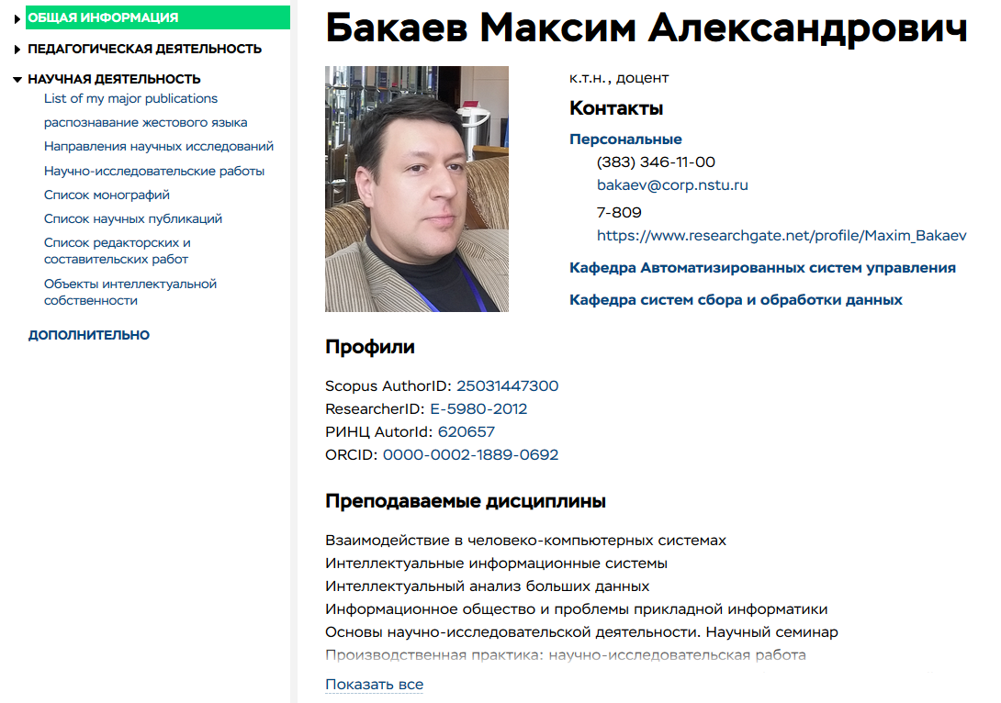
Информация на портале НГТУ

Slide 28
Если заинтересовались…
Написать на эл. почту bakaev@corp.nstu.ru
Представиться, рассказать о себе:
  Что заканчивали
  Что умеете (в ИТ и не только)
  Какие проекты выполняли (в т.ч. ВКРБ)
Рассказать о своих планах и пожеланиях:
  Чего хотите от магистратуры
  Кем хотите быть в ИТ
  Какие области и технологии интересуют

